Slide 1
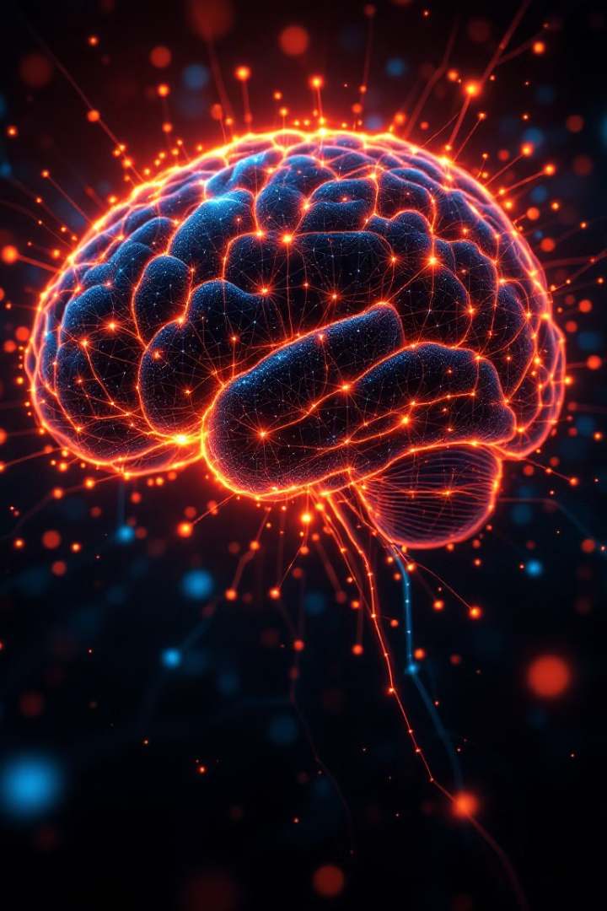

画像認識革命：CNNについて
このプレゼンテーションでは、画像認識技術の現状と課題をご紹介します。
私たちの身の回りで急速に進化している画像認識技術。その中心となるCNNについて詳しく解説します。
投稿者：Suwa

Slide 2
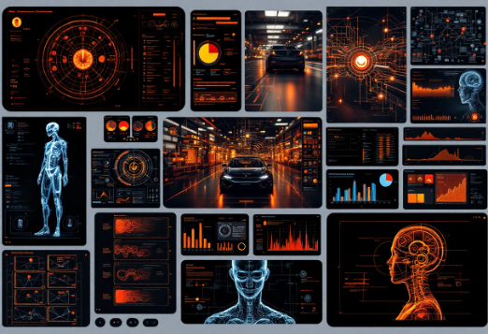
画像認識とは？なにに使われている？
基本概念
主要応用分野
画像認識とは、コンピュータが画像内の物体や特徴を識別する技術です。
医療診断支援
自動運転車
人間の視覚を模倣し、デジタル画像から意味のある情報を抽出します。
製造業の品質管理
顔認証システム

Slide 3
CNNとは？
畳み込みニューラルネットワーク
生物の視覚野にヒント
Convolutional Neural Networkの略称です。画像認識に特化した深層学習モデルです。
人間の視覚野の仕組みを模倣しています。局所的な特徴（たとえば、線・角・模様など）を検出し、徐々に抽象化します。
画像データの扱い方（後ほど詳しく説明）
特徴抽出の自動化（後ほど説明）
画像を直接入力として扱います。従来のニューラルネットワークと異なり、空間的構造を保持します。
特徴量を自動的に学習します。手作業による特徴設計が不要になりました。

Slide 4




CNNの登場前の手法の限界
画像認識技術は長い歴史がありますが、CNNが登場する以前の手法には大きな課題がありました。
手作業の特徴設計
エッジ検出やHOG特徴など、専門家が特徴量を設計する必要がありました。汎用性に欠け、新しい対象に適応するのが困難でした。
スケール変化への弱さ
対象物の大きさや向きが変わると認識精度が大幅に低下します。実世界の変動に対応できませんでした。
複雑なパターン認識の限界
複雑な視覚パターンの抽象化が困難でした。人間には簡単な認識タスクでもコンピュータには難しかったのです。
階層的特徴学習の欠如
低レベルの特徴から高レベルの概念へと段階的に学習する仕組みがありませんでした。
（抽象化と具体化が苦手）

Slide 5



CNNの登場前の手法の限界：もう少し詳細に
手作業の特徴設計の困難さ
階層的特徴学習の欠如
環境変化への脆弱性
低レベル特徴（線や色）から高レベル特徴（形や物体）への自然な抽象化ができませんでした。
照明条件や背景の変化、物体の回転に対して極めて脆弱でした。
専門家がエッジやテクスチャなどの視覚的特徴を手動で定義する必要がありました。
実世界の多様な状況に適応できず、実用的な応用が限られていました。
新しい対象ごとに特徴を再設計するため、時間と専門知識が必要でした。
人間の視覚系のような階層的処理能力がなく、複雑なパターン認識が困難でした。
これらの制約により、従来の画像認識手法は人間レベルの認識精度を達成できませんでした。CNNはこれらの問題を根本から解決する画期的なアプローチとなったのです。

Slide 6
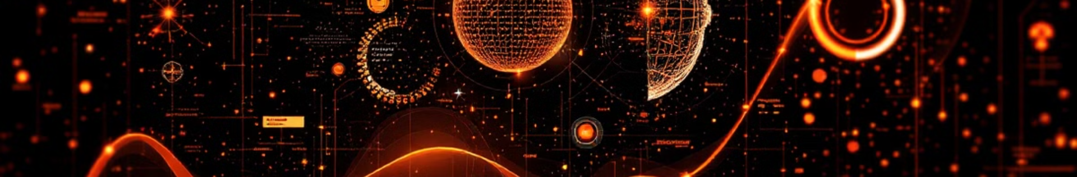
CNNの登場：画像認識のブレイクスルー
従来技術の限界
画像認識の革命
手作業による特徴抽出に依存していました。
2012年のImageNetコンテストでAlexNetが圧勝しました。
複雑な画像パターンの認識に課題がありました。
以降、画像認識精度が急速に向上しています。
1
2
3
CNNの誕生
1998年、LeCunによって基本概念が提案されました。
生物の視覚野からインスピレーションを得ています。

Slide 7
CNNの転換点：2012年のImageNet革命
2012年、Alexei KrizhevksyらがAlexNetを用いてImageNetコンテストで圧勝した。従来の認識誤差率26%から16%へと一気に改善され、深層学習の可能性を世界に示した。
1
2
3
4
ImageNetチャレンジ
AlexNetの圧勝
技術的革新
影響
次点の手法との差は10%以上。他の参加者は従来技術を使用していた。
5層の畳み込み層と3層の全結合層からなる複雑なネットワークを構築。
この勝利を契機に、深層学習が研究・産業界の主流となった。
100万枚以上の画像、1000カテゴリーを分類する世界最大の画像認識コンテスト。

Slide 8
CNNの仕組み
畳み込み層
活性化関数層
プーリング層
画像から特徴を抽出します。フィルタを使って重要なパターンを検出します。
ニューラルネットワークが複雑なパターンを学習できるように、非線形な変換を加えて情報の通り道に柔軟性を持たせる
特徴マップの次元を削減します。計算量を減らし、過学習を抑制します。
全結合層
ドロップアウト層
最終的な分類を行います。畳み込みとプーリングで抽出された特徴を統合します。
学習テクニック。ランダムに一部のニューロン（情報）を無効化して、過学習を防ぐ

Slide 9

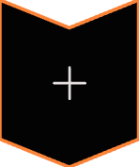
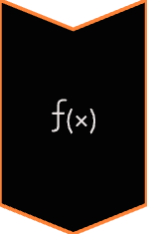
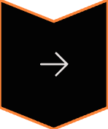
CNNの学習：誤差逆伝播法
フィルタ適用
画像の一部を読み込む
積和演算
要素ごとに積と和を計算します。
活性化関数（代表例 ReLU）
非線形変換で表現力を向上させます。
⇒弱い信号はスルーして、強い信号だけ通す
誤差逆伝播
誤差を修正し精度を高めます。

Slide 10
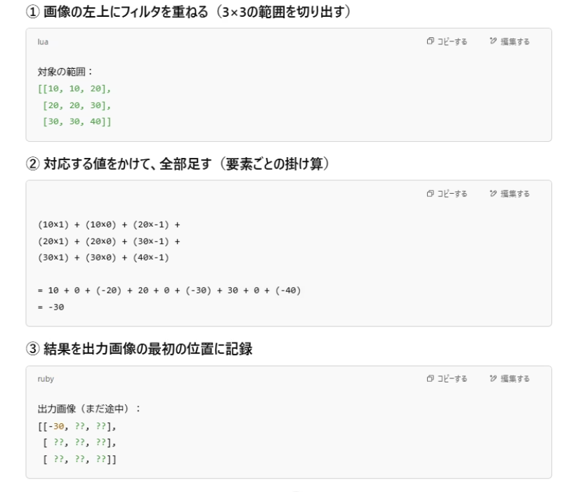
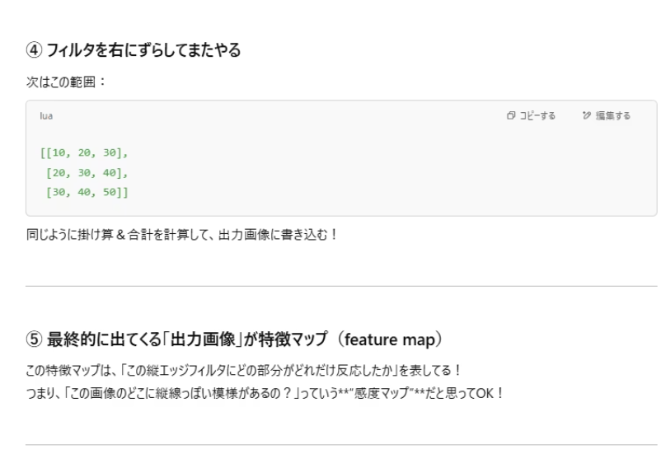

Slide 11
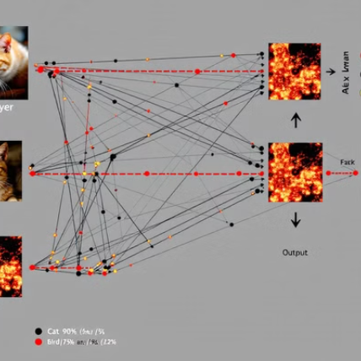
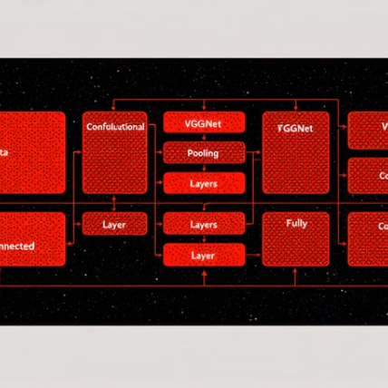
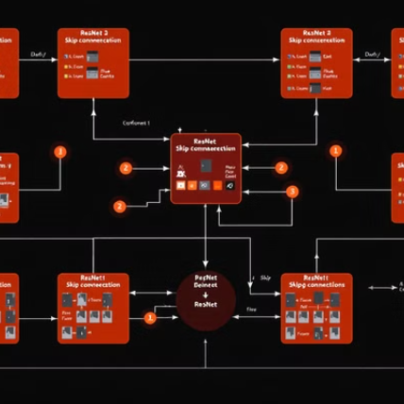
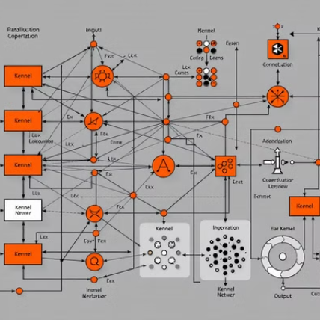
CNNの進化：代表的なアーキテクチャ
1
LeNet (1989)
2
AlexNet (2012)
3
ResNet (2015)
CNNの基本構造を世界に示した最初のモデル
深層学習ブームの火付け役。5つの畳み込み層と3つの全結合層を持ちます。画像認識コンテストで圧倒的な勝利を収めました。
スキップ接続を導入し、非常に深いネットワークの学習を可能にしました。現在も広く使われています。
4
EfficientNet（2019〜）
Googleが2019年に発表
層深さ、層の幅、画像サイズの3つをバランスよく調整して最適化します。
精度高い × 軽い × 速いなのでモバイルなど性能が低くても適用可能

Slide 12
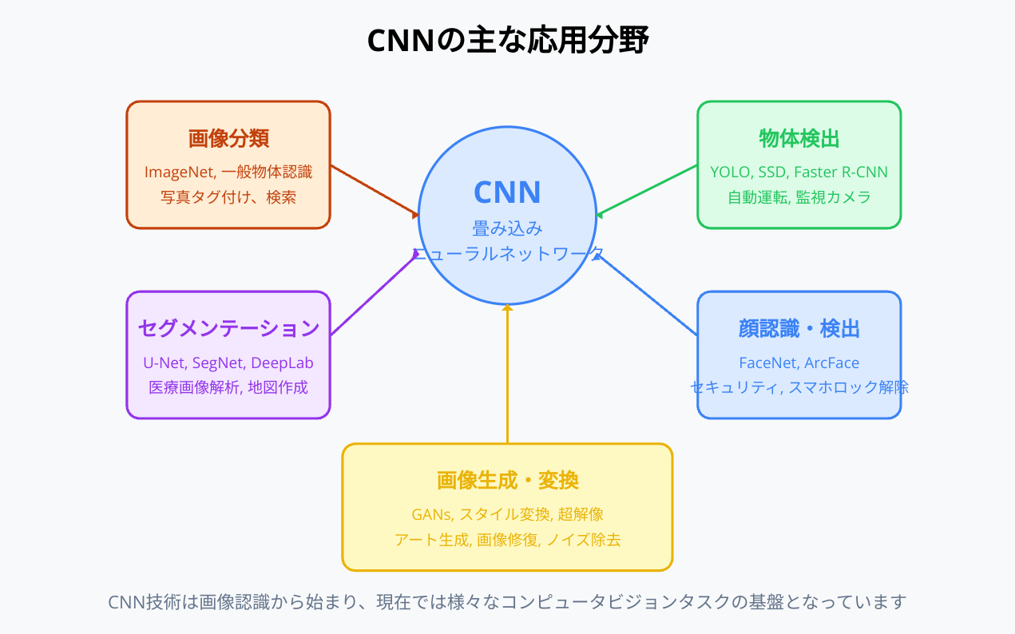
CNN の応用分野

Slide 13
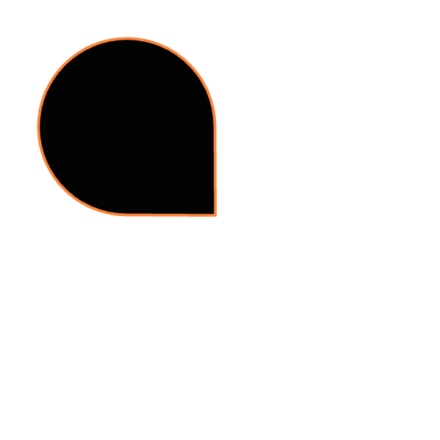
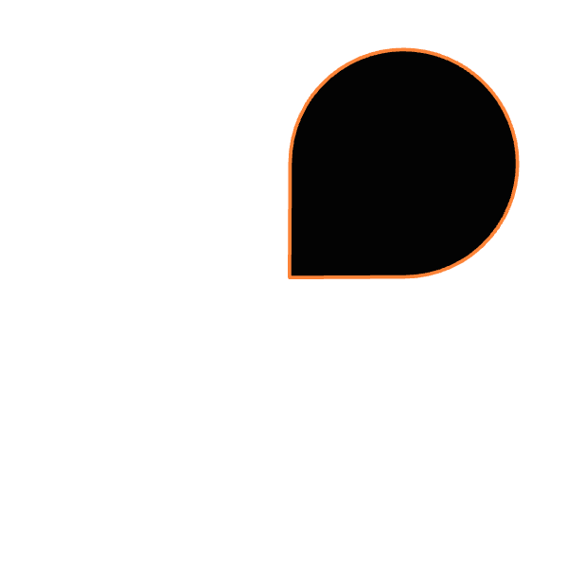
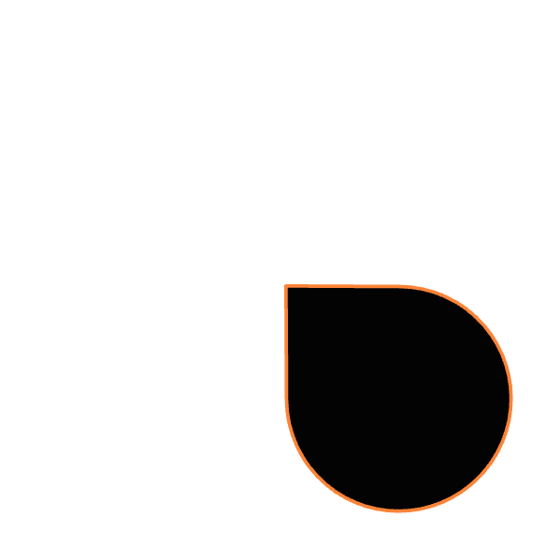
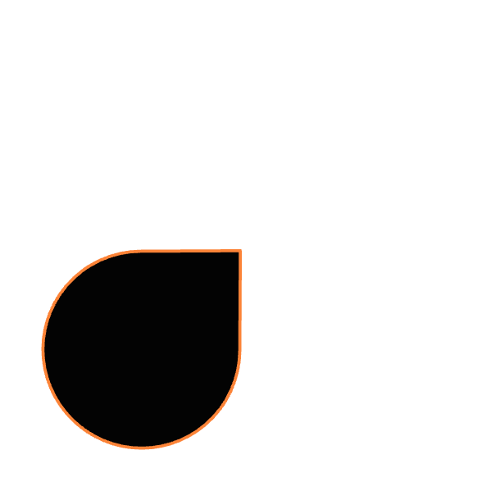




CNNの課題と今後の展望
データ依存性
計算コスト
大量の学習データが必要です。
高精度モデルは計算リソースを多く消費します。
データ収集・データのラベリング
スマートフォンや家電での効率的な実行に課題があります。
のコストが課題です。
説明可能性
学習の難しさ
深層 CNN はブラックボックス的な性質を持ち、判断根拠の説明が難しいです。
手動でのデータのラベリングが必要。
自己教師あり学習の発展が期待されます。
重要な意思決定への応用に制限があります。

Slide 14
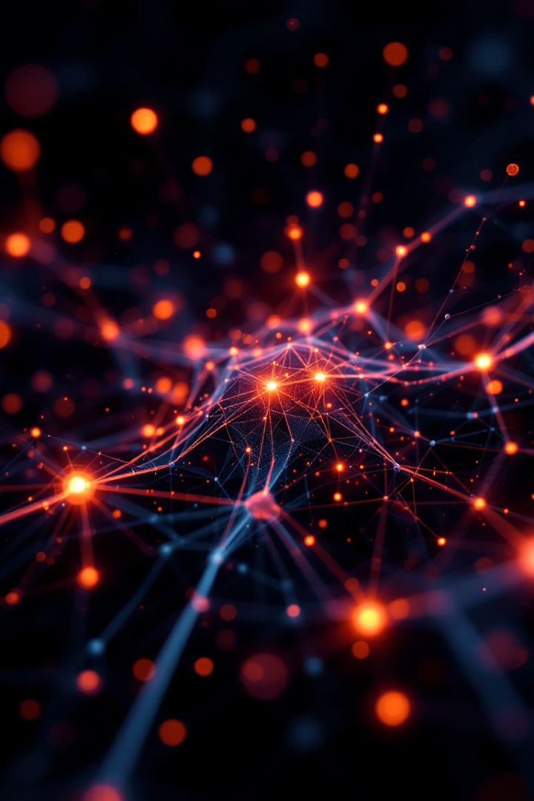
CNNとTransformer の融合モデル
CNN（軽さ・効率性）×Transformer（柔軟性・全体把握力）
医療画像、ロボティクス、動画解析などで期待
項目
CNN（畳み込みニューラルネット）
Transformer
得意なこと
局所的な特徴抽出（画像の縁・模様など）
グローバルな依存関係の理解（全体構造や文脈）
処理範囲
限られた範囲（カーネルでスライド）
全入力を一度に見る（Self-Attention）
主な用途
画像認識、物体検出など
言語処理（GPTなど）、画像認識（ViT）
欠点
全体を俯瞰する力が弱い
局所的な詳細をとらえるのがやや苦手、重い

Slide 15
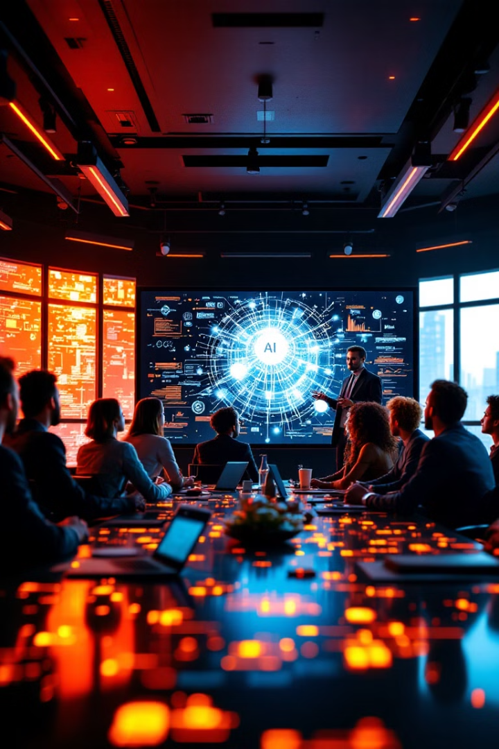
まとめ
CNNの革命的影響
技術の発展
画像認識技術を飛躍的に進歩させました。医療、自動運転など多くの分野に変革をもたらしています。
畳み込み、プーリング、全結合層の連携により複雑な特徴抽出を可能にしました。各種アーキテクチャの進化により精度が向上しています。
未来への展望
データ効率や計算コストの課題を解決する新技術が登場しています。より軽量で高精度なモデルが今後も発展するでしょう。

